Slide 1
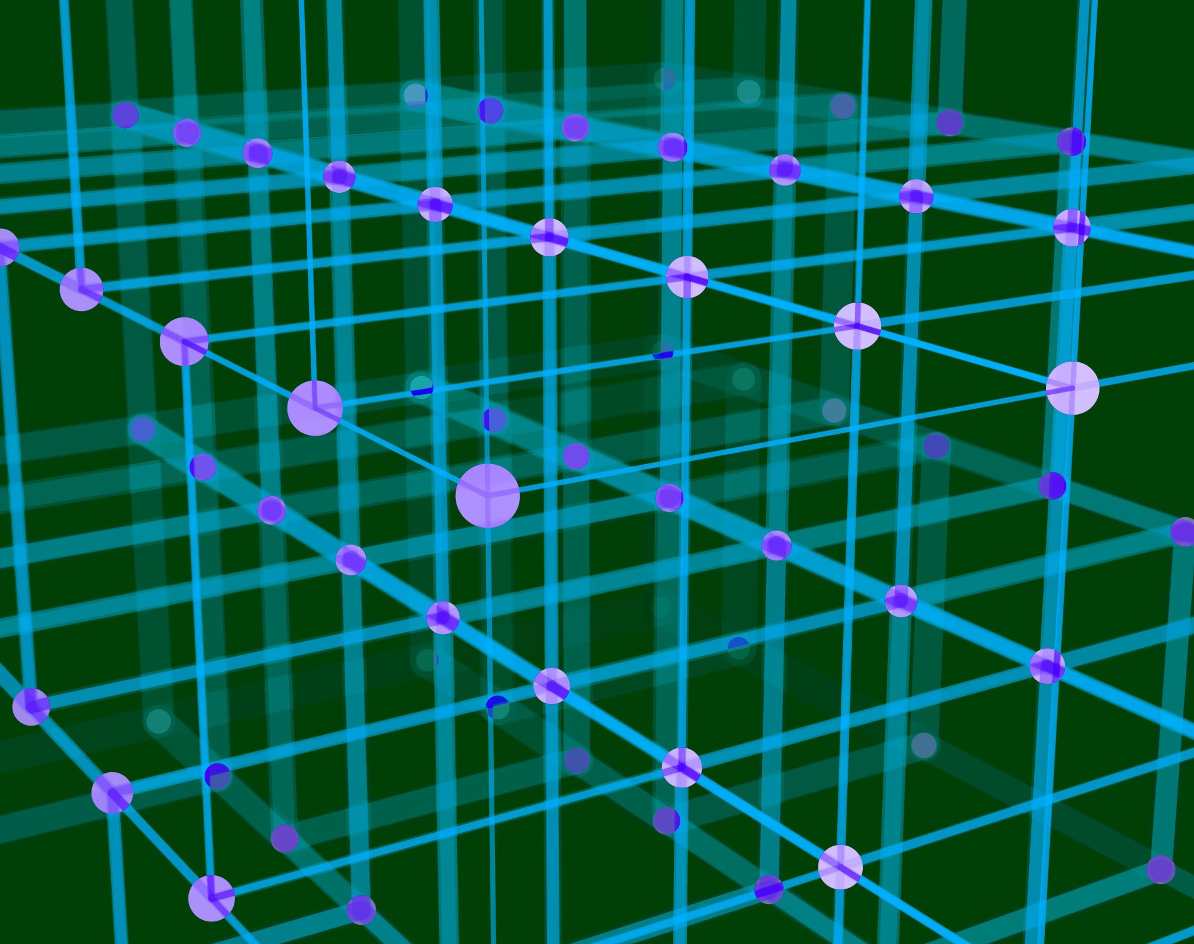
Proiect Sincretic SDA Problema 4: Numărător pătrate perfecte
Profesor coordonator: Bocan Valer
Student: Boroica Raluca-Oana
UPT, AC-Informatică, anul II, grupa 1.1

Slide 2
Enunțul problemei
Se dă un șir de numere naturale aleatorii. Să se dermine câte elemente ale șirului sunt pătrate perfecte.

Slide 3
Rezolvarea problemei
Pentru rezolvarea problemei am ales să utilizez limbajul de programare C, în mediul Visual Studio 2017.

Slide 4
Când un număr este pătrat perfect?
Un număr este pătrat perfect atunci când rădăcina pătrată a acelui număr este un întreg.

Slide 5
Pentru generarea numerelor aleatoare am folosit funcția rand() și srand() .
Cu instrucțiunea repetitivă FOR am parcurs numerele aleatorii generate și am verificat pentru fiecare în parte dacă este pătrat perfect sau nu. În caz afirmativ, variabila SUM se va incrementa. (în final se va returna numărul de pătrate perfecte existente în șir).

Slide 6
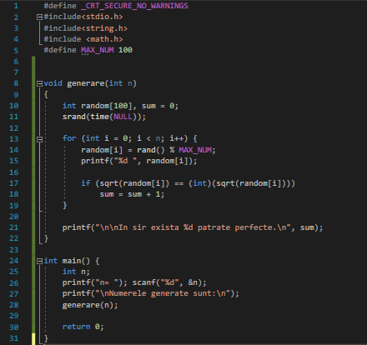
Codul:

Slide 7


Exemple:

